Slide 1
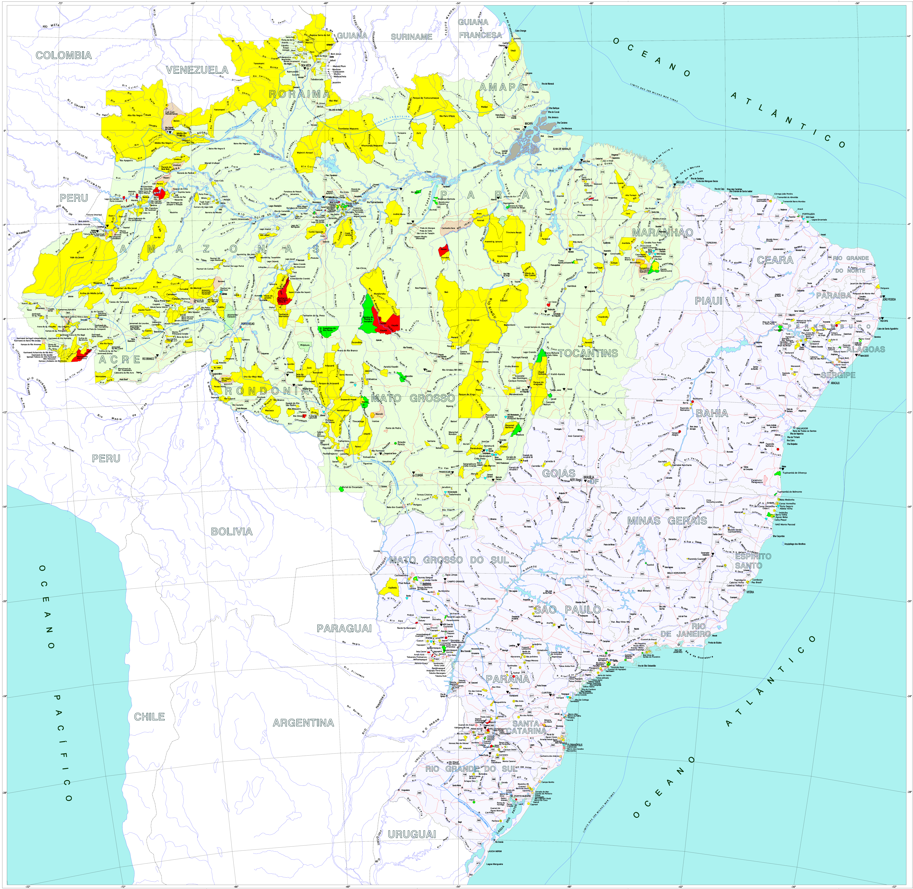
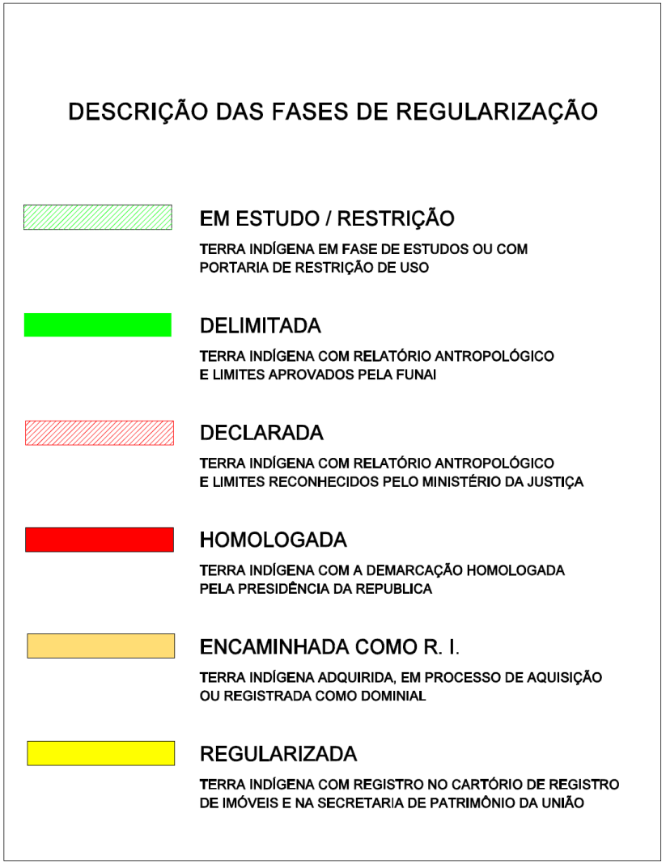
TIs: Waimiri-Atroari, São Marcos, Anaro, Ponta de Serra
Trecho: BR-174/RR (120 km)
Fase de LO
TIs: Uaça I e II, Galibi, Juminá
Trecho: Ferreira Gomes/AP a Oiapoque/AP
BR-156/AP (309 km)
Pendência FUNAI
BR-174
Trecho: Santarém/PA a Div, MT/PA
BR-163/PA
Pendência FUNAI
TIs: Parakanã, Arara VGX, Apyterewa, Bragança/Marituba, Cachoeira Seca, Juruna KM 17, Kararaô, KM 43, Koatinemo, Kuruaya, Mae Maria, Maratuba, Nova Jacundá, Pimental, Praia do Índio, Praia do Mangue, São Luiz do Tapajós, Sororó, Takuara, Trincheira Bacajá, Trocará e Xipaya
Trecho: BR-230/PA (855 km)
Fase de LI
Pendência FUNAI
RODOVIAS EM
ÁREAS INDÍGENAS
BR-174
BR-174
Trecho: Divisa MT/TO a Formoso do Araguaia/TO
BR-242/TO
BR-230
BR-230
Koatinemo
BR-230
BR-163
BR-317
BR-101
BR-101
Trecho: Ariquemes/RO a Guarajá-Mirim/RO
BR-421/RO (314 km)
Pendência FUNAI
BR-421
Alvorada
D’Oeste
BR-158
TIs: Camicuã, Boca do Acre, Apurinã do KM 124, Monte Primaveira, Goiaba, Iquirema, Valparaízo, Jamamadi de Lourdes e da Aldeia Cajueiro, Caiapucá, Capaná e Maracajú II
Trecho: BR-317/AM (110 km)
Fase de LI
Pendência FUNAI
Sorriso
Querência
Formoso
do Araguaia
BR-101
TIs: Wassu Cocal, Karapotó Terra Nova e Plakio, Kariri
Trecho: BR-101/AL (21,19 km)
Fase LI
Pendência FUNAI
TIs: Uru-Eu-Wau-Wau, Purubor, Rio Branco e Massaco
Trecho: Alvorada D’Oeste/RO a Costa Marques/RO
BR-429/RO (295 km)
Pendência FUNAI
Sapezal
Mundo Novo
Lucas
Rio Verde
Nova
Ubiratã
BR-242
BR-080
Luis Alves
TIS: Contorno Maraiwarsede
Trecho: BR-421/MT (178 km)
Fase de LP
Pendência FUNAI
Comodoro
BR-364
BR-364
BR-158
TIs: Utiariti, Tirecatinga, Manoki e Irantxe
Trecho: Sapezal/MT a Novo Mundo/MT
BR-364/MT (104,8 km)
Obra Concluída
Posto Gil
Manga
BR-101
Trecho: Manga/MG a Itacarambi/MG
BR-135/MG (48 km)
Pendência FUNAI
BR-135
BR-364
Itacarambi
Trecho: Mundo Novo/MT a Comodoro/MT
Estação Parecis
Trecho: BR-364/MT (264 km)
Obra Concluída
TIs: Nova Ubiratã/MT a Querência/MT
Parque do Xingu, Pequizal do Naruvôtu, Batovi e Pimentel Barbosa
Trecho: BR-242/MT (454,75 km)
Fase de LI
Pendência FUNAI
Trecho: BR-101/ES Entr. BR-262(B) Vitória
a Divisa do ES/RJ
BR-101/ES
Pendência FUNAI
Trecho: Rondonopolis/MT, Cuiabá/MT a Posto Gil/MT
BR-163/364/MT (378,4 km)
Km 128,7 a Km 507,1
Pendência FUNAI
BR-356
BR-101
Itaperuna
Trecho: Contorno de Itaperuna
BR-356/RJ (12 km)
Pendência FUNAI
Trecho: Ribeirão Cascalheira/MT
a Luís Alves/GO
BR-080/MT/GO (200 km)
Pendência FUNAI
BR-280
S.Fco do Sul
TIs: Pindoty, Taruma, Piraí e Morro Alto
Trecho: S. Fco do Sul a Jaraguá do Sul
BR-280/SC (36,7 km)
Pendência FUNAI
LEGENDA TERRA INDIGENA - TI
Jaraguá
TIs: Morro dos Cavalos e Massiambu
Trecho: BR-101/SC (2,5 km)
Fase de LP
LEGENDA RODOVIA
Rodovia (trecho pavimentado)
BR-290
BR-290
Rodovia (trecho não pavimentado)
Pelotas
TIs: Arroio do Conde, Divisa, Petim e Irapuã
Trecho: BR-290/RS (115,7 km)
Obtenção de LP
SIGLAS
TIs: Itapuã, Morro do Coco, Passo Grande, Morro do Osso, Ponta da Formiga, Patim/Arasaty e Arroio do Conde
Trecho: BR-116/RS (211,22 km)
Km 300,54 ao Km 511,78
LI – Licença de Instalação
LO – Licença de Operação
LP – Licença Prévia
FUNAI – Fundação Nacional do Indio
Fonte do Mapa Áreas Indígenas: FUNAI (2014)

